Slide 1
Сибирское управление Федеральной службы по экологическому, технологическому и атомному надзору
«Проблемные вопросы, возникающие при осуществлении контрольно-надзорной деятельности за безопасной эксплуатацией объектов трубопроводного транспорта, газопотребления и газораспределения»»
Доклад
начальника отдела по надзору за объектами трубопроводного транспорта,
газопотребления и газораспределения
Сибирского управления Ростехнадзора
Жданова Дмитрия Сергеевича
Кемерово
29 ноября 2018 год

Slide 2
Количество поднадзорных
отделу по надзору за объектами трубопроводного транспорта,
газопотребления и газораспределения
опасных производственных объектов по классам опасности
Территориальные подразделения отдела | Кол-во ОПО | Класс опасности
 |  | І | ІІ | ІІІ | ІV
 |  | чрезвычайно высокая опасность | высокая опасность | средняя опасность | низкая опасность
Новосибирск | 813 | 1 | 1 | 762 | 49
Томск | 324 | 0 | 4 | 292 | 8
Омск | 624 | 0 | 4 | 559 | 61
Кемерово | 233 | 0 | 1 | 225 | 7
Алтай | 880 | 0 | 3 | 681 | 196
Итого: | 2854 | 1 | 13 | 2519 | 321
Слайд 2

Slide 3
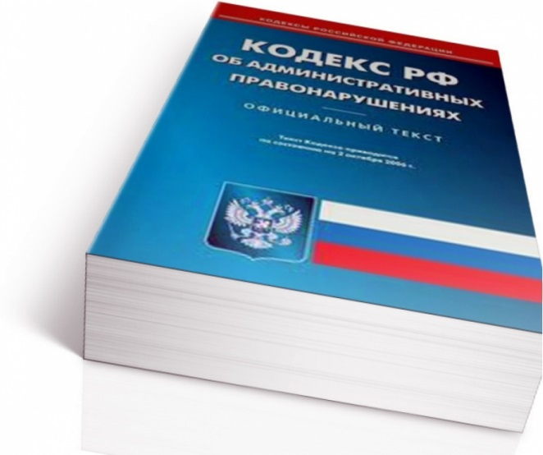
Показатели надзорной деятельности за 9 месяцев 2018 года
За 9 месяцев 2018 год проведено 735 проверок предприятий, организаций и индивидуальных предпринимателей, эксплуатирующих опасные производственные объекты, из них: 79 плановых и 653 внеплановых (из которых 110 проверка в рамках исполнения предписаний).
В ходе проведенных проверок выявлено 1075 нарушений требований ФЗ, Правил и Норм.
За 9 месяцев 2018 года назначено административных наказаний – 213, в том числе:
● административное приостановление деятельности – 14;
● штрафов – 164, в том числе:
- на гражданина – 2 на сумму 4 т.р.,
- на должностных лиц – 94 на сумму 2,1 млн. руб.;
- на юридических лиц – 67 на сумму 13,9 млн. руб,
● предупреждений - 35
Общая сумма наложенных штрафов 16,2 млн. руб.
Слайд 3

Slide 4
Наиболее часто выявляемые нарушения
не проведение мероприятий, направленных на продление срока службы оборудования;
не соблюдение ограничений установленных для охранных зон газопроводов (устройство свалок, проведение земляных работ без согласования собственниками);
ведение эксплуатационной документации не в полном объеме;
эксплуатация не принятого в установленном порядке оборудования и газопроводов;
не представление в срок до 01 апреля в соответствии со ст. 11 Федерального закона «О промышленной безопасности опасных производственных объектов» отчета об организации и осуществлении производственного контроля;
эксплуатация опасного производственного объекта без специального разрешения - лицензии на эксплуатацию взрывопожароопасного производственного объекта 1,2,3 класса;
- отсутствие предусмотренных требованиями ст. 15 Федерального закона «О промышленной безопасности опасных производственных объектов» договоров обязательного страхования гражданской ответственности за причинение вреда в результате аварии или инцидента третьим лицам.
Слайд 4

Slide 5
Профилактическая работа
Сибирского управления Ростехнадзора
на поднадзорных предприятиях
выдача предостережений о недопустимости нарушения обязательных требований действующего законодательства без взаимодействия с юридическим лицом;
информирование поднадзорных организаций об основных, наиболее часто встречающихся нарушениях, выявленных при проверках на поднадзорных объектах путем размещения информации на официальном интернет сайте;
На сегодняшний день государственными инспекторами отдела по надзору за объектами трубопроводного транспорта, газопотребления и газораспределения
выдано 5 предостережений и 68 предупреждений.
«Официальный сайт»
http://www.usib.gosnadzor.ru
Слайд 5

Slide 6
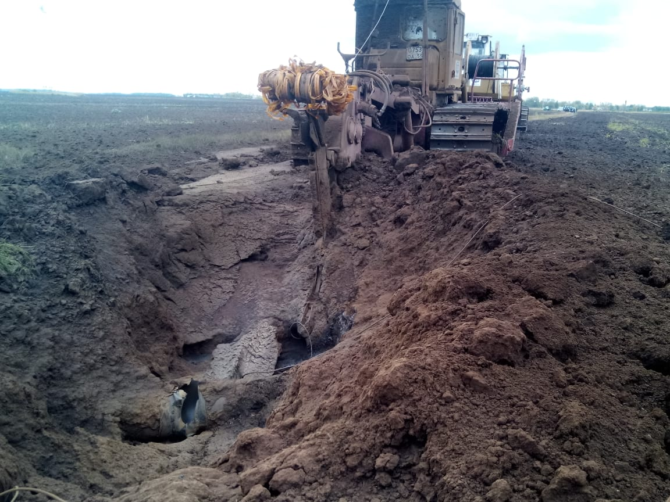
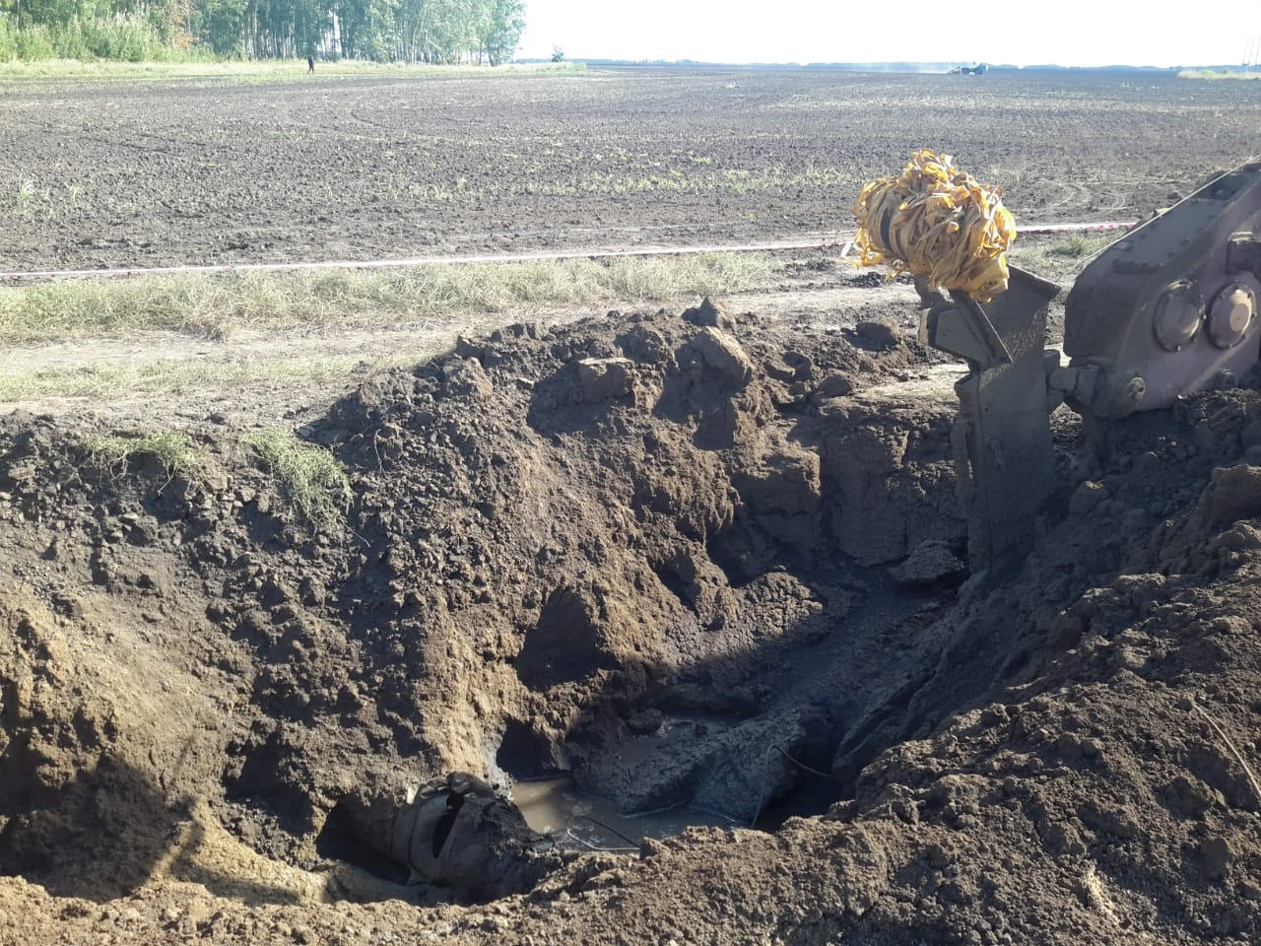
Авария в г. Омск
10.09.2018 г. – АО «Омскгазстройэксплуатация»
Сторонней организацией проводились земляные работы по прокладке кабеля открытым способом. В ходе производства работ, навесным оборудованием трактора, был повреждён магистральный газопровод «Газопровод-отвод от ГРС-4 г. Омска - п. Речной Омского района до ГРС в р.п. Таврическое» диаметром 325 мм, толщиной стенки 8 мм, Рр 5,5 МПа с последующим выходом газа в атмосферу. Воспламенения газа не произошло. Пострадавших лиц нет.
Основными причинами аварии стало отсутствие опознавательного знака на углу поворота магистрального газопровода-отвода в соответствии с фактическим местоположением угла поворота, а так же, что строительная организация производила земляные работы в отсутствии представителя эксплуатирующей организации без письменного уведомления не позднее чем за 5 рабочих дней до начала производства работ.
Слайд 6

Slide 7
Основные причины аварий:
По результатам анализа аварий, произошедших на объектах газопотребления в 2015-2018 установлено, что основными причинами аварий стали:
Повреждения подземных газопроводов в результате производства земляных работ в охранной зоне в связи с несвоевременным вызовом представителя эксплуатирующей организации на место и проведения работ по определению месторасположения газопровода шурфовкой в присутствии представителя эксплуатирующей организации.
Повреждения надземных газопроводов техникой в результате проведения работ в охранной зоне газопровода.
Утечка газа из газопровода в результате разрушения газопровода по сварному стыку.
Взрыв в помещении котельной в результате несвоевременного технического обслуживания оборудования.
Отсутствием должного контроля за резервуарной установкой со стороны эксплуатирующей организации.
Слайд 7

Slide 8
Меры по усилению контроля за соблюдением требований
промышленной безопасности при эксплуатации систем газораспределения и газопотребления
повысить требовательность к готовности аварийно-диспетчерских служб;
регулярно проводить тренировочные занятия по локализации и ликвидации возможных аварий с отработкой взаимодействия со службами других ведомств;
пересмотреть и внести необходимые изменения в планы о локализации и ликвидации возможных аварий на объектах газораспределения и газопотребления;
повысить контроль за проведением строительно-монтажных (в том числе земляных) работ в охранных зонах газопроводов;
увеличить количество обходов подземных и надземных газопроводов в месяц;
повысить качество технического обслуживания и эксплуатацию систем газопотребления и газораспределения в соответствии с ФЗ № 116-ФЗ от 20.06.1997г. «О промышленной безопасности опасных производственных объектов»;
не допускать нарушения производственным персоналом инструкций по безопасному проведению работ;
провести работы по модернизации технологических процессов и замене физически изношенного и морально устаревшего оборудования;
внедрять на предприятиях системы телеметрии, телемеханики и автоматизации технологических процессов;
при выдаче разрешения на производство земляных работ своевременно уведомлять газораспределительные организации;
усилить патрулирование участков сетей для своевременного предотвращения несанкционированного производства работ в охранных зонах своих сетей.
Слайд 8

Slide 9
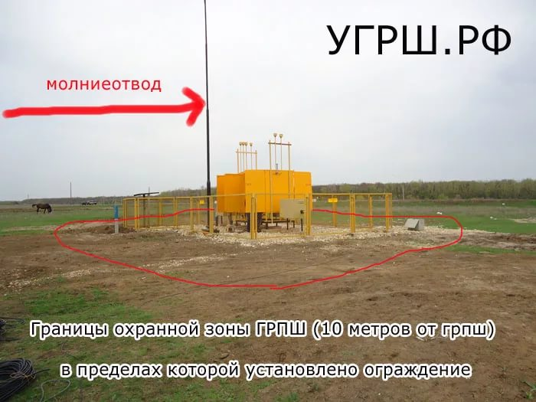
Границы охранной зоны
Слайд 9

Slide 10
За нарушение «Правил охраны газораспределительных сетей» предусмотрен административный штраф
по ч.1 ст.9.1 КоАП РФ:
на граждан: от 2000 до 3000 рублей;
на должностных лиц: от 20000 до 30000 рублей;
на юридических лиц: от 200000 до 300000 рублей.
Слайд 10

Slide 11
Примеры нарушения охранных зон
Слайд 11

Slide 12
Доклад окончен. Благодарю за внимание!
Слайд 12

